Slide 1










Slide 2
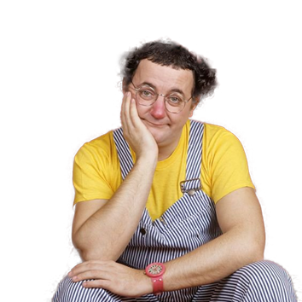
01- La manifestation (Live)
02- La politesse (Live)
03- La procession télévisée (Live)
04- La publicité (Live)
05- La pute (Live)
06- La revue de presse (Live)
07- L'administration (Live)
08- L'ancien combattant (Live)
09- L'auto-stoppeur (Live)
10- Le Belge (Live)
11- Le blouson noir (Live)
12- Le cancer du bras droit (Live)
13- Le chômeur (Live)
14- Le clochard analphabète (Live)
15- Le CRS Arabe (Live)
16- Le flic (Live)
17- Le match France-Angleterre (Live)
18- Le poème (Live)
19- Le schmilblick (Live)
20- Le sida (Live)

Slide 3




























